Slide 1
Anyaközösség

Slide 2
A csoport tagjai:
Palotai Hanga
Bernhardt Dorottya

Slide 3
A program célja:
Anyák megszólítása (általuk használt márkák, termékek és azok összetevőinek bemutatása)
Praktikusság (életszerűség)
A weboldal későbbi felhasználása (fórum, felhasználói felület, termékkategóriák- és regisztráció kibővítése, )

Slide 4
Kitűzött feladatok:
Hanga:
Dorottya:
Összevetők feltöltése
Szépségápolás:
Termékek feltöltése
Adatbázis létrehozása
Hozzászólások írása
Háztartás:
Termékek feltöltése
Adatbázis létrehozása
Hozzászólások írása
Márkák feltöltése
Bio:
Termékek feltöltése
Adatbázis létrehozása
Hozzászólások írása
Étrend-kiegészítők:
Termékek feltöltése
Adatbázis létrehozása
Hozzászólások írása

Slide 5


Slide 6
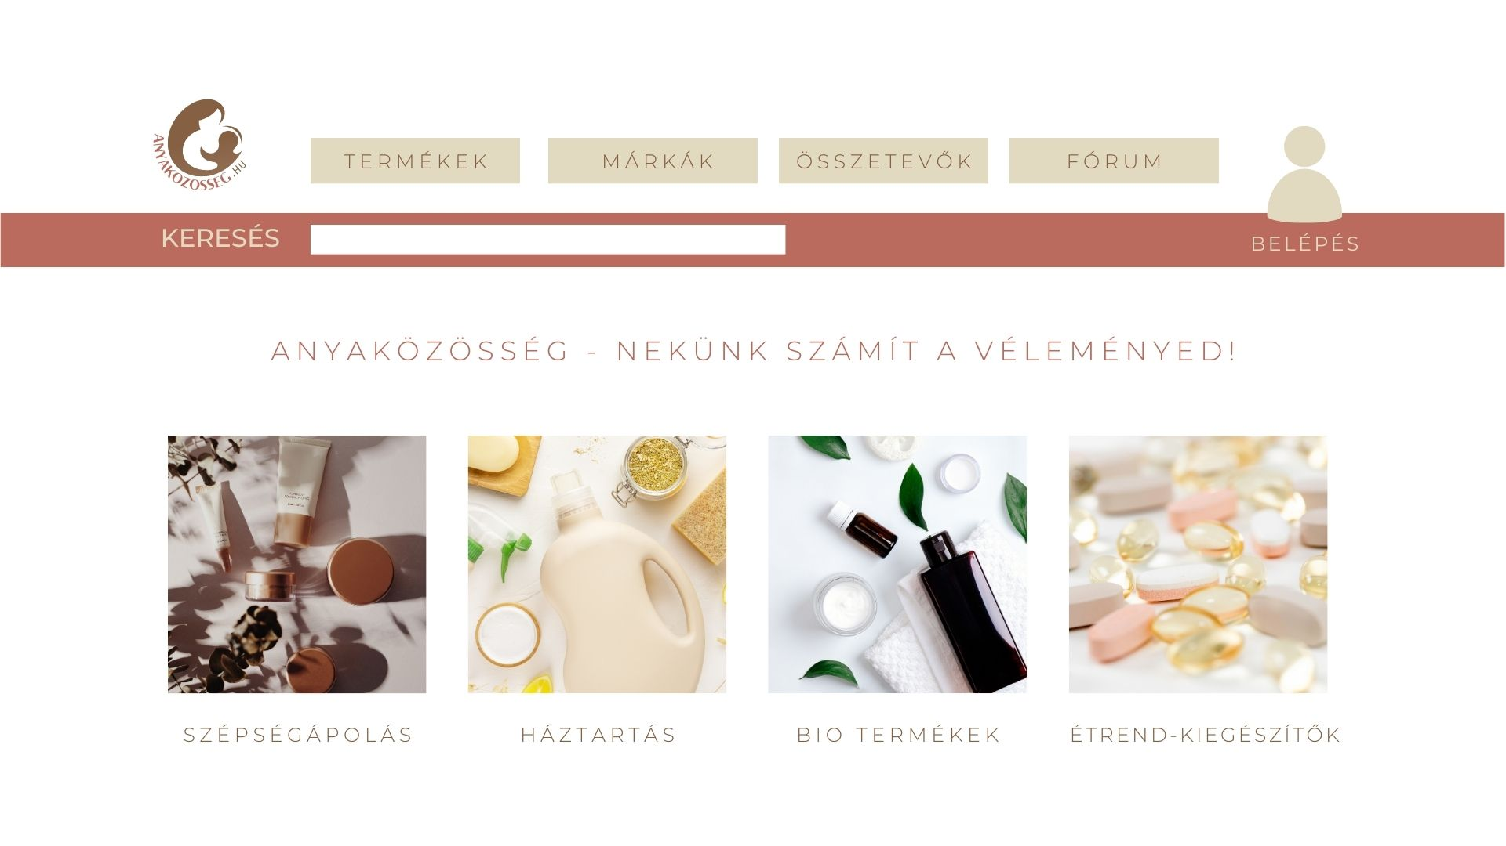

Slide 7
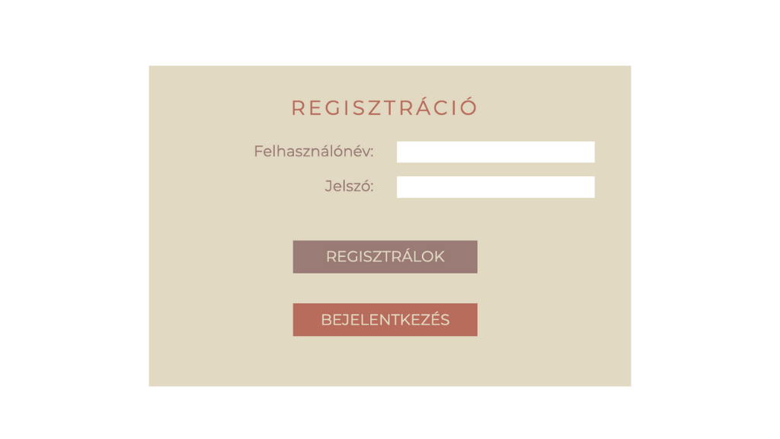

Slide 8
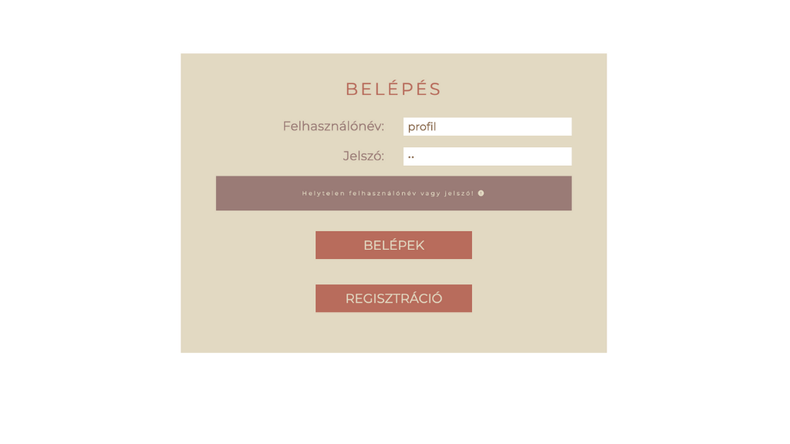

Slide 9
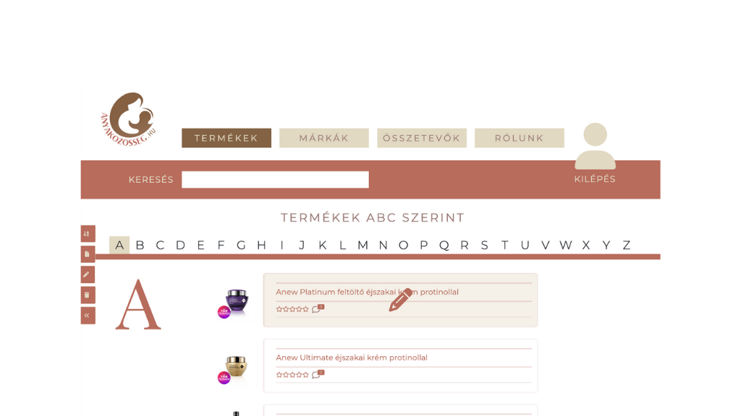

Slide 10
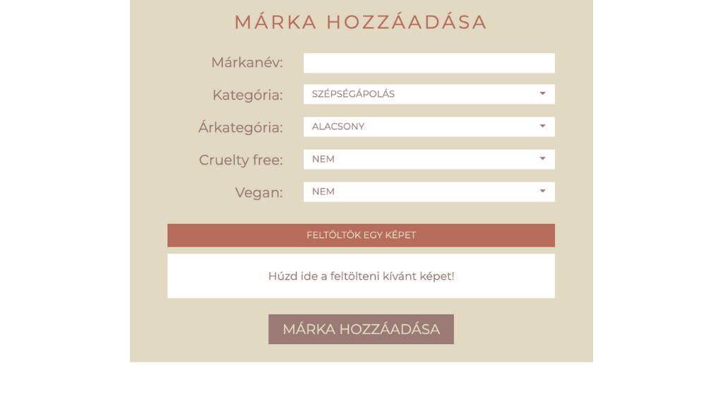

Slide 11
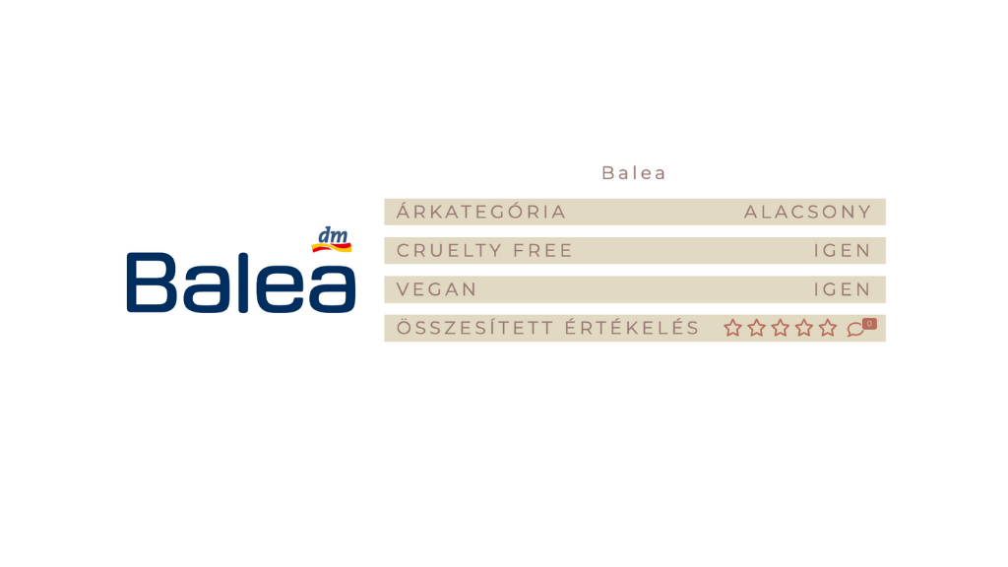

Slide 12
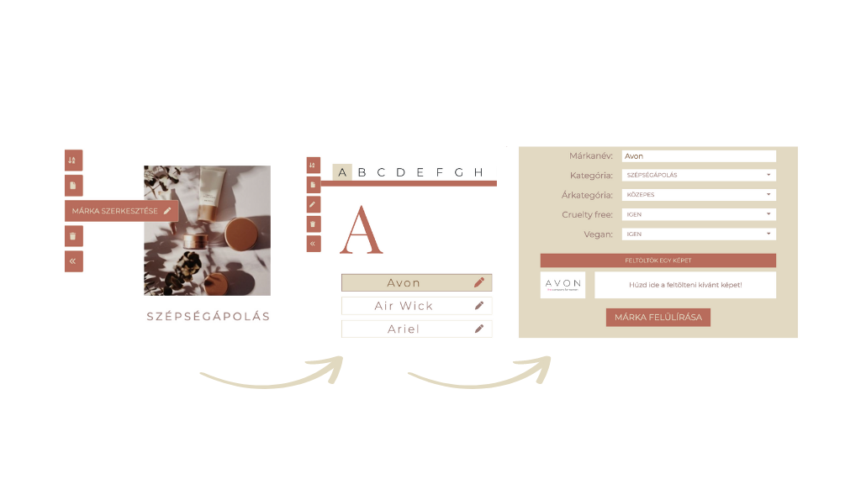

Slide 13
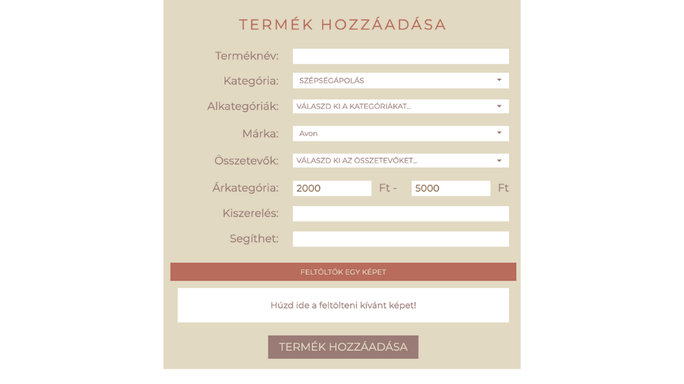

Slide 14
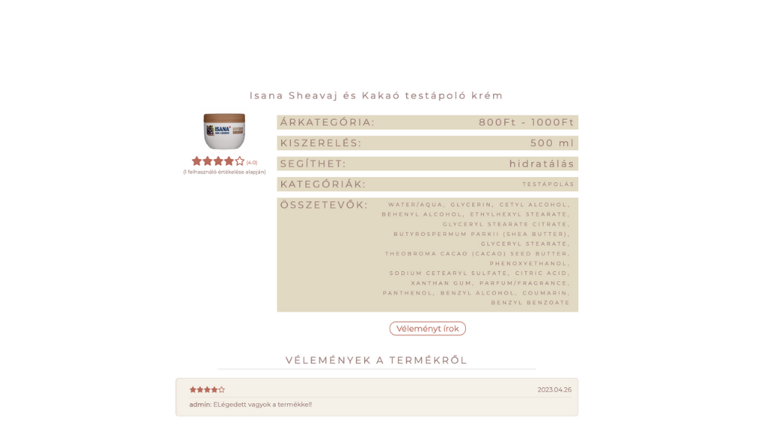

Slide 16
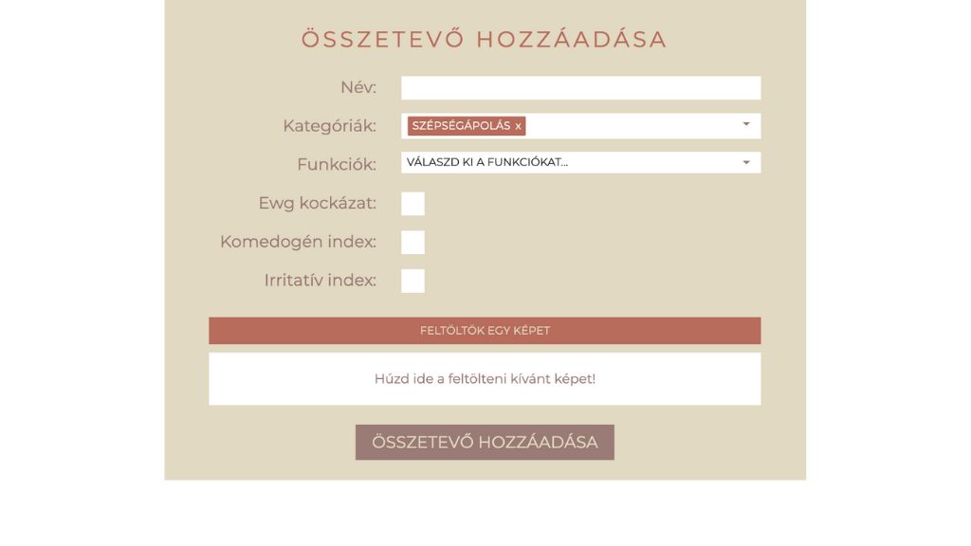

Slide 17
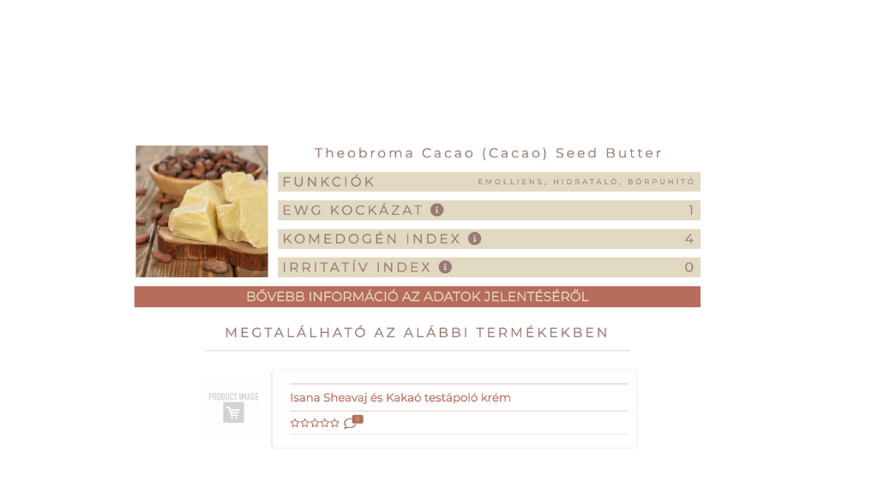

Slide 18
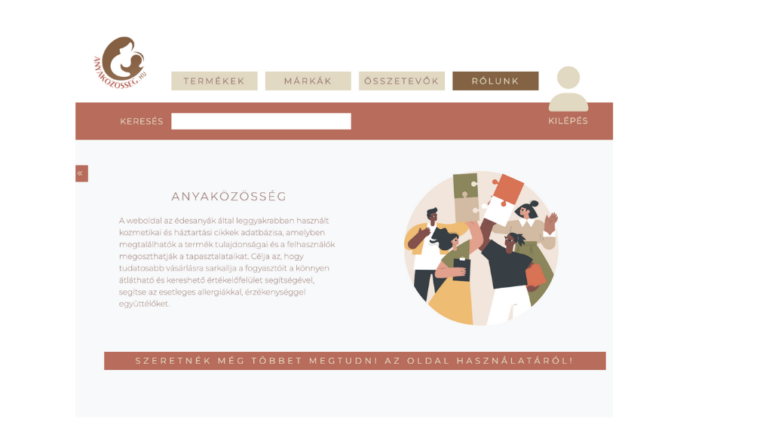

Slide 19
Köszönjük a figyelmet! ☺

